Slide 1
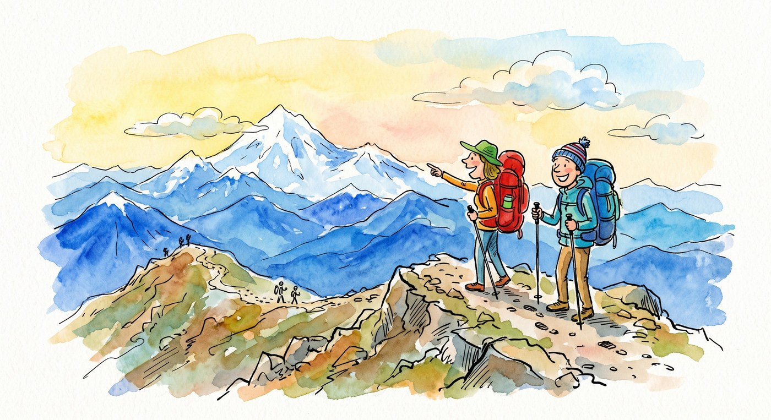
GAMARJOBA GEORGIA TOURS
ХАЙКИНГ-ТУР
КАЗБЕГИ
3 дня / 2 ночи

Slide 2
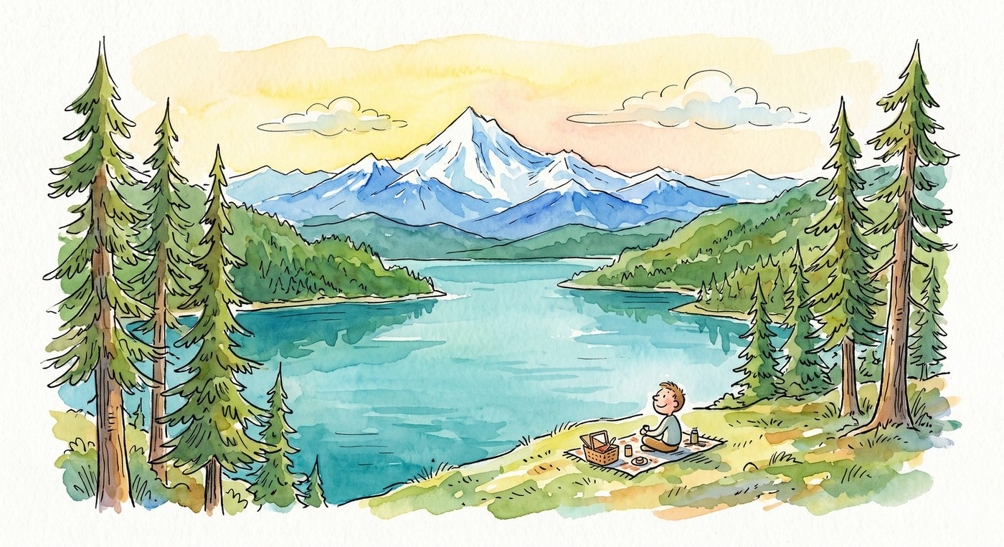
Маршрут тура
ДЕНЬ 1 Тбилиси → Жинвали → Ананури → Гудаури → Степанцминда
Хайкинг к Троицкой церкви Гергети, ночёвка в Степанцминде
ДЕНЬ 2 Степанцминда → треккинг в Джуте → Степанцминда
Альпийский треккинг к горам Чаухи, ночёвка в Степанцминде
ДЕНЬ 3 Степанцминда → панорама Гудаури → Тбилиси
Живописная обратная дорога и трансфер в аэропорт
Жинвальское водохранилище
Ночёвки: 2 ночи в Степанцминде (Казбеги)
GAMARJOBA GEORGIA
2

Slide 3
Об этом туре
Это 3-дневное приключение начинается в Тбилиси и идёт по знаменитой Военно-Грузинской дороге в сторону Казбеги. По пути вы посетите бирюзовое Жинвальское водохранилище, средневековую крепость Ананури и высокогорные смотровые площадки Гудаури.
Из Степанцминды вы совершите хайкинг к легендарной Троицкой церкви Гергети у подножия горы Казбек, а затем — треккинг по альпийским долинам Джуты в сторону величественных гор Чаухи. С двумя ночёвками на Кавказе этот групповой тур с гидом идеально подходит для активных путешественников, которым нужны и культура, и настоящие горные тропы.
3 / 2
Дней / ночей
Средний
Уровень сложности
С гидом
Групповой хайкинг-тур
GAMARJOBA GEORGIA
3

Slide 4
Основные моменты
✓
Живописная дорога по Военно-Грузинской трассе
✓
Жинвальское водохранилище — бирюзовое горное озеро
✓
Крепость Ананури над рекой Арагви
✓
Высокогорные панорамные площадки Гудаури
✓
Троицкая церковь Гергети у подножия горы Казбек
✓
Степанцминда — базовая деревня Казбеги
✓
Деревня Джута — одна из самых высокогорных в Грузии
✓
Треккинг к величественным горам Чаухи
✓
Альпийские луга, хребты и горные кафе
✓
Профессиональный гид, водитель и внедорожники 4WD
GAMARJOBA GEORGIA
4

Slide 5
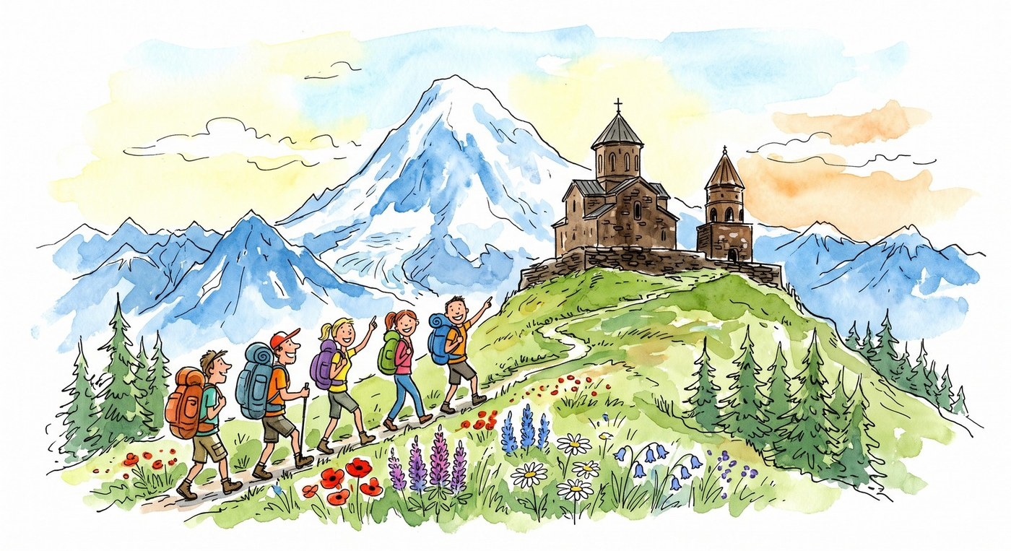
ДЕНЬ 1
Тбилиси → хайкинг к церкви Гергети
Едем на север по Военно-Грузинской дороге с остановками у Жинвальского водохранилища и крепости Ананури, затем поднимаемся через Гудаури в Степанцминду.
Во второй половине дня — хайкинг к Троицкой церкви Гергети XIV века через сосновый лес и открытые луга, с потрясающими видами на гору Казбек. Ночёвка в Степанцминде.
Троицкая церковь Гергети и гора Казбек
8 км
±500 м
2–3 ч
Расстояние
Подъём / спуск
Время в пути
GAMARJOBA GEORGIA
5

Slide 6
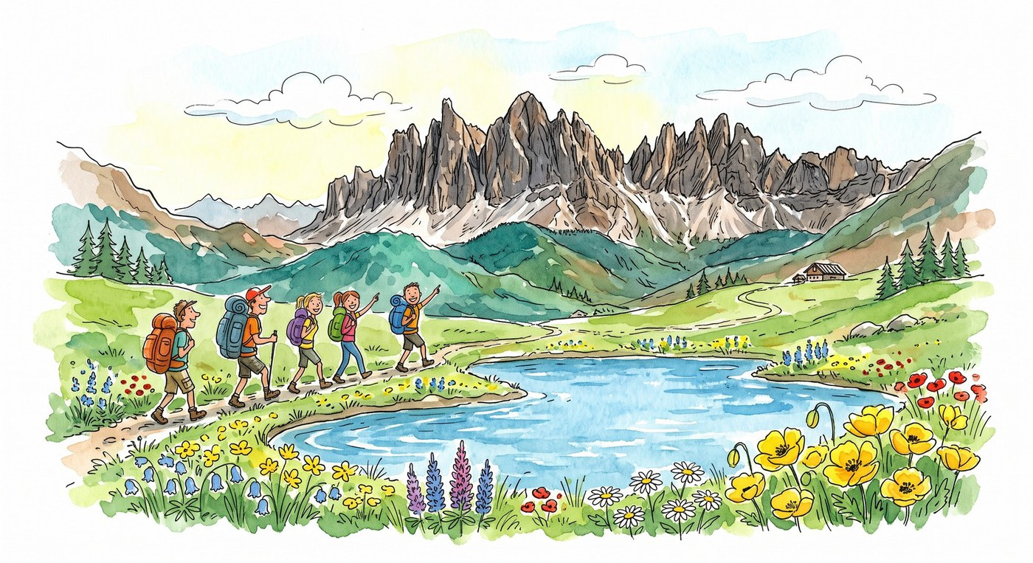
ДЕНЬ 2
Треккинг в Джуте и горы Чаухи
После завтрака едем в Джуту — одну из самых высокогорных деревень Грузии (около 2150 м). Оттуда начинаем треккинг по альпийским тропам в сторону острых скалистых гор системы Чаухи.
Насладитесь зелёными долинами, открытыми лугами и отдыхом у горного кафе или озера Тина перед возвращением. Ночёвка в Степанцминде.
Альпийская долина у пиков Чаухи
9 км
±680 м
3–4 ч
Расстояние
Подъём / спуск
Время в пути
GAMARJOBA GEORGIA
6

Slide 7
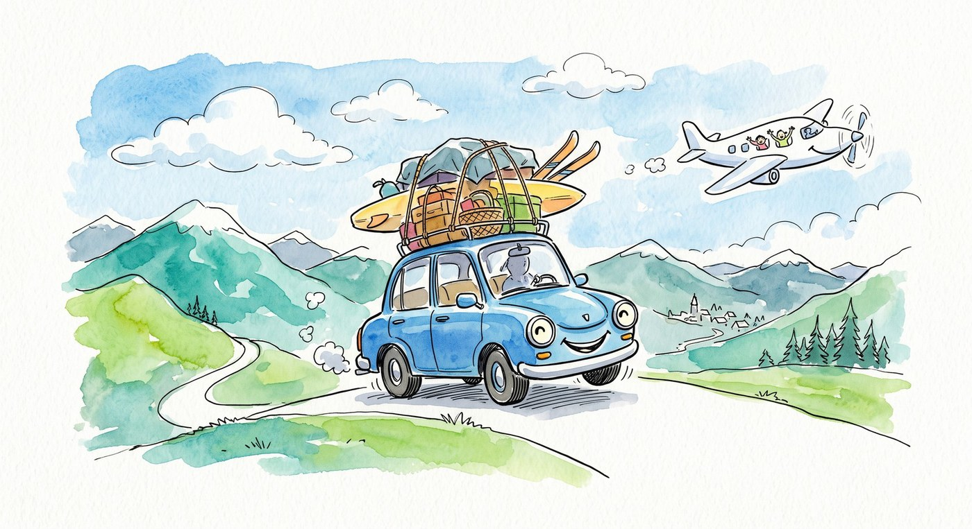
ДЕНЬ 3
Возвращение в Тбилиси и отъезд
После завтрака начинаем живописную обратную дорогу из Степанцминды в Тбилиси. В зависимости от времени и погоды снова остановимся у Гудаури, чтобы полюбоваться последней панорамой Большого Кавказа.
Тур завершается комфортным трансфером в ваш отель в Тбилиси или прямо в аэропорт. Счастливого пути домой!
Счастливого пути домой
Гудаури
Трансфер
Панорамная остановка
В Тбилиси / аэропорт
GAMARJOBA GEORGIA
7

Slide 8
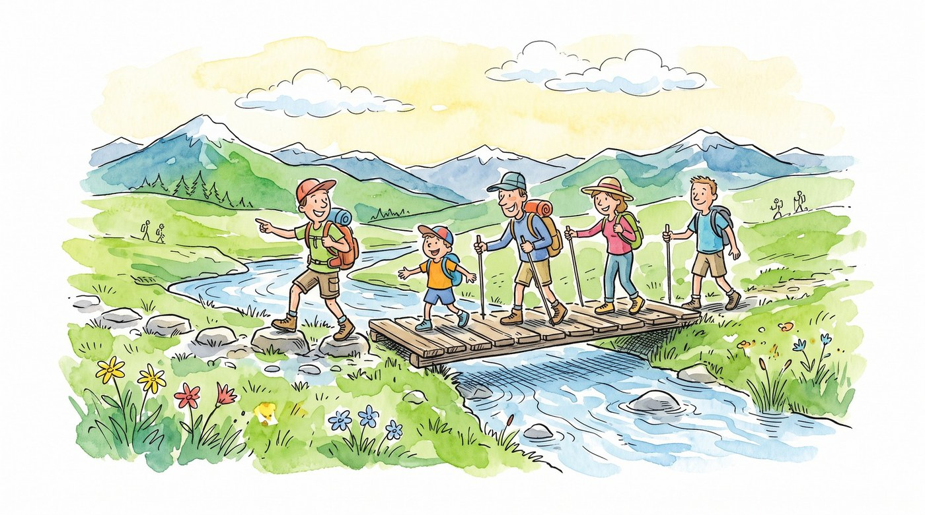
Что входит в стоимость
Включено
✓
Профессиональный горный гид (весь тур)
✓
Профессиональный водитель и комфортный транспорт
✓
Внедорожники 4WD для горных маршрутов
✓
Проживание в отеле с завтраком (2 ночи)
✓
Трансферы из/в аэропорт
✓
Все входные билеты
Не включено
Приключение на Кавказе
✕
Обеды и ужины
✕
Билет на канатную дорогу Коби (при использовании)
✕
Личные расходы и туристическая страховка
✕
Чаевые гиду и водителю (по желанию)
GAMARJOBA GEORGIA
8

